Slide 1

Sustainable Forms
Webbaserat rapporteringsverktyg utvecklat på uppdrag av
Helsingborg Convention and Event Bureau

Slide 2
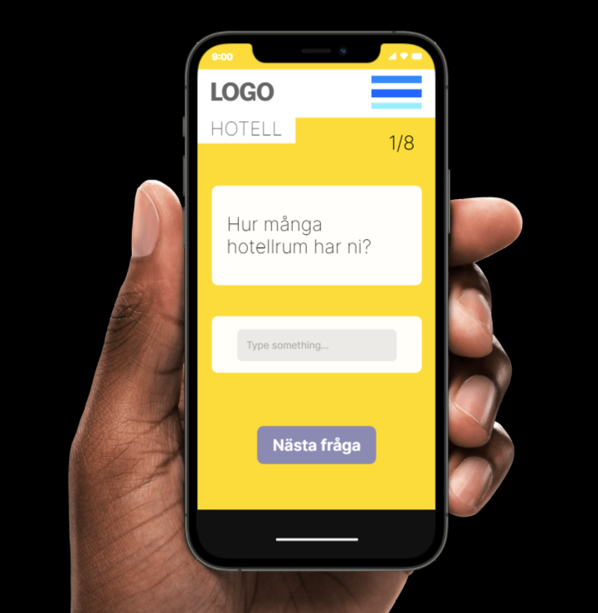
Var är vi nu?
Designval och prototyp

Slide 3
Var är vi nu?
Vi har skapat en designbas
Implementerat databas
Kopplat hemsidan till databasen

